Slide 1


Slide 2

শুভেচ্ছা

Slide 3
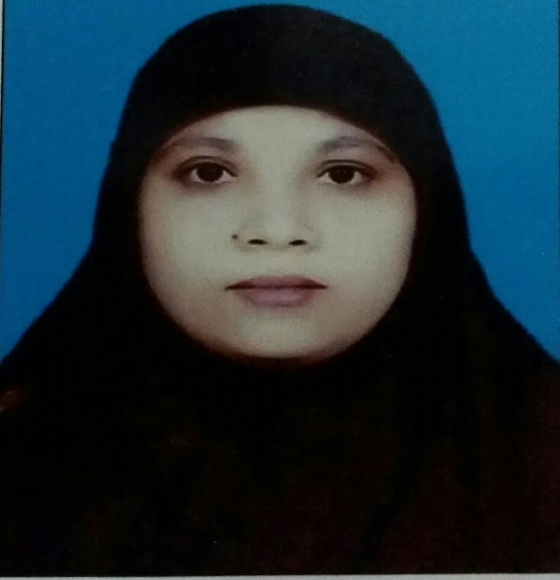


পরিচিতি
মুক্তা মনি
প্রধান শিক্ষক
আটাশিয়া সর.প্রাথ.বিদ্যালয়
শিবপুর,নরসিংদী।
পাঠ শিরোনামঃ সংখ্যা (শূন্যের ধারণা)
শ্রেণিঃ ১ম
বিষয়ঃ প্রাথমিক গণিত
পাঠ্যাংশঃ শূন্যের ধারণা
সময়ঃ ৪৫ মিনিট, পৃষ্ঠাঃ২০
তারিখঃ --/--/২০২৬

Slide 4
শিখনফল
শিখনফলঃ
শূন্যের ধারণা লাভ করে বলতে পারবে।
শূ্ন্য(০ ) প্রতীকটি শনাক্ত করে প্রকাশ করতে পারবে।
উপকরণ গণনা করতে পারবে।
সংখ্যা অংকে লিখতে পারবে।

Slide 5
https://youtu.be/K2yYAks010U?si=8s4Ax9lLxjFZKgfL
চলো সংখ্যার ছড়াগানটি শুনি-

Slide 6


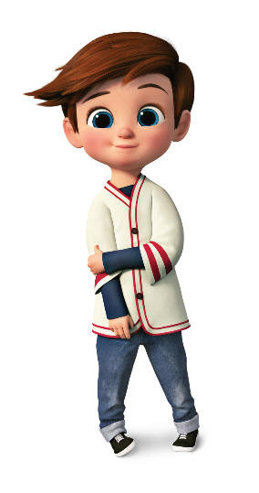
মনোযোগ দিয়ে দেখি
গাছে কয়টি আপেল রইলো ?
কিছুই নাই-
শূন্য
০

Slide 7
আজকের পাঠ -
শূন্যের ধারণা

Slide 8

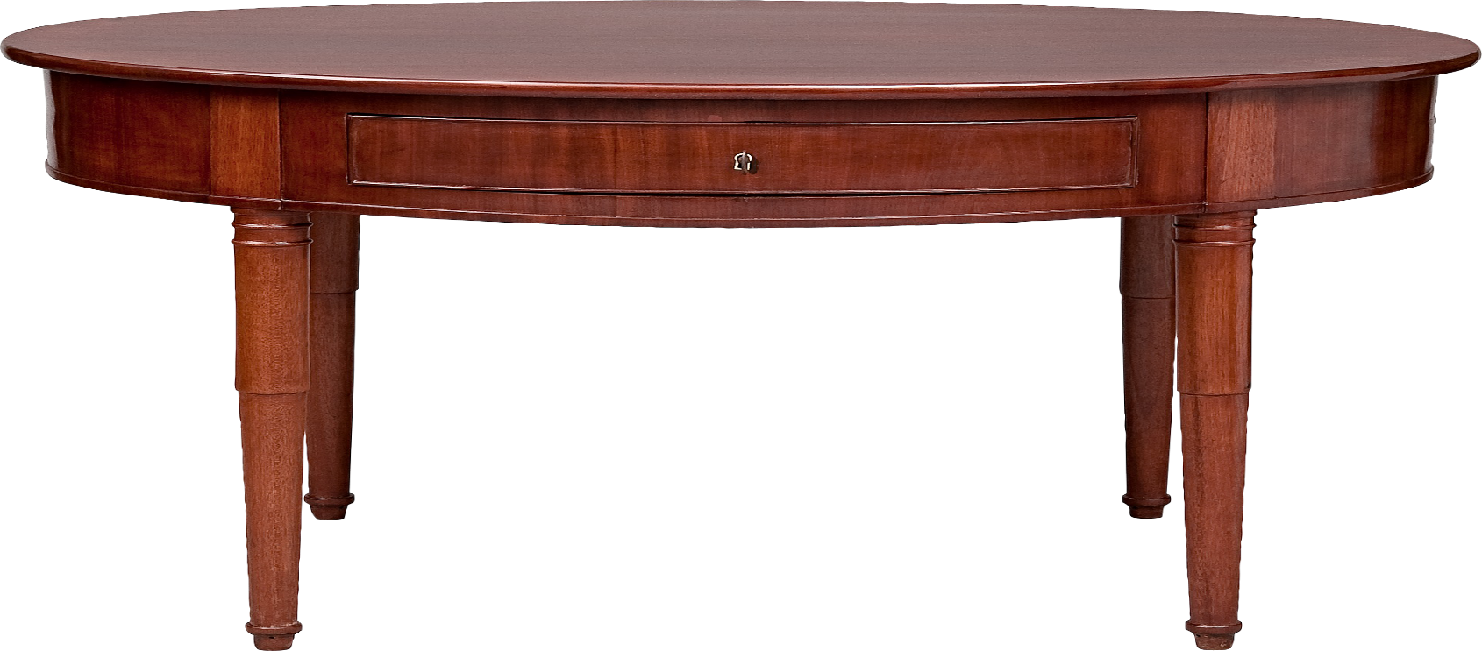

টেবিল থেকে ফুলগুলো ঝুড়িতে এক একটি করে সরিয়ে রাখলে – শেষ পর্যন্ত টেবিলে কী থাকে ?
একটিও নাই- ০

Slide 9
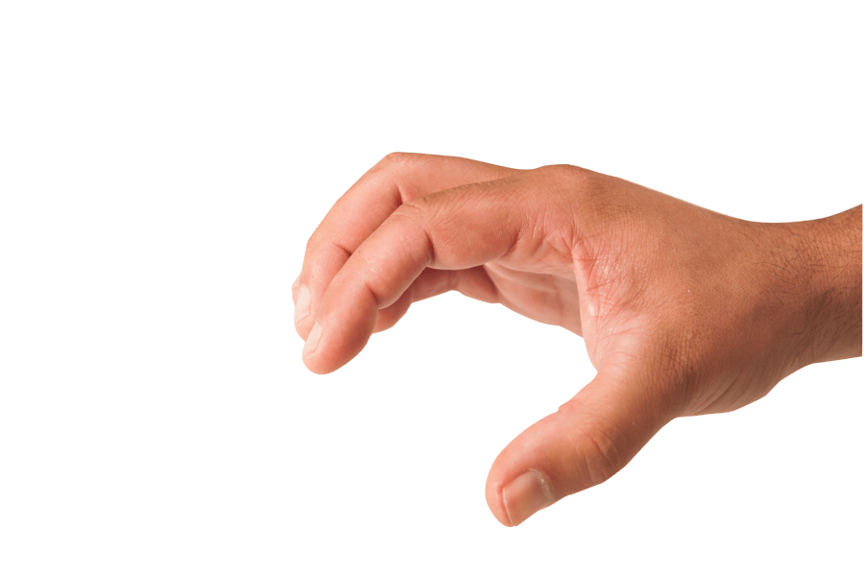

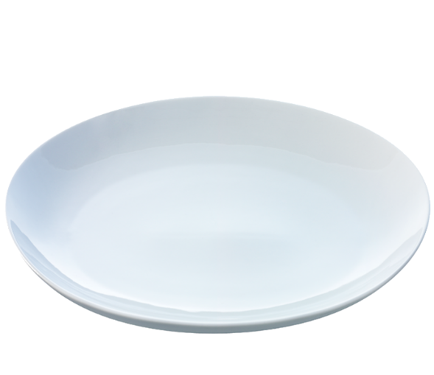





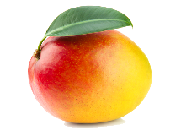
থালায় কয়টি আম আছে গণনা করি ও সংখ্যা বলি
৪
৩
২
১
০

Slide 10




খালি ঘরের সংখাটি কত হবে?
খালি ঘরের সংখাটি হবে ‘শূন্য’ এবং পড়ি শূন্য ও লিখি ‘০’ ।

Slide 11
লিখতে চেষ্টা করি
0 0
0 0 0
০ ০ ০ ০ ০ ০

Slide 12
শূন্য

Slide 13

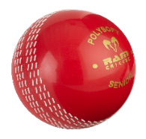



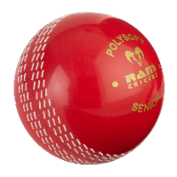
গণনা করি ও সংখ্যা বলি ,খালি ঘরে সংখ্যা লিখি ।
৩
৫
৭
২
০
৬

Slide 14



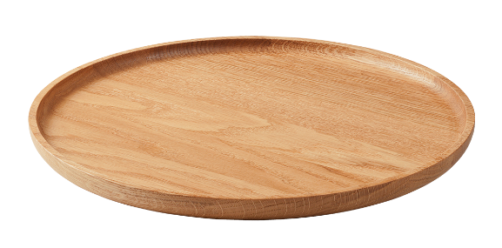
মূল্যায়ন
২টি কলা
১টি কলা
০
৩টি কলা

Slide 15


পাতা গণনা করে সংখ্যা লিখ
৭
০

Slide 16
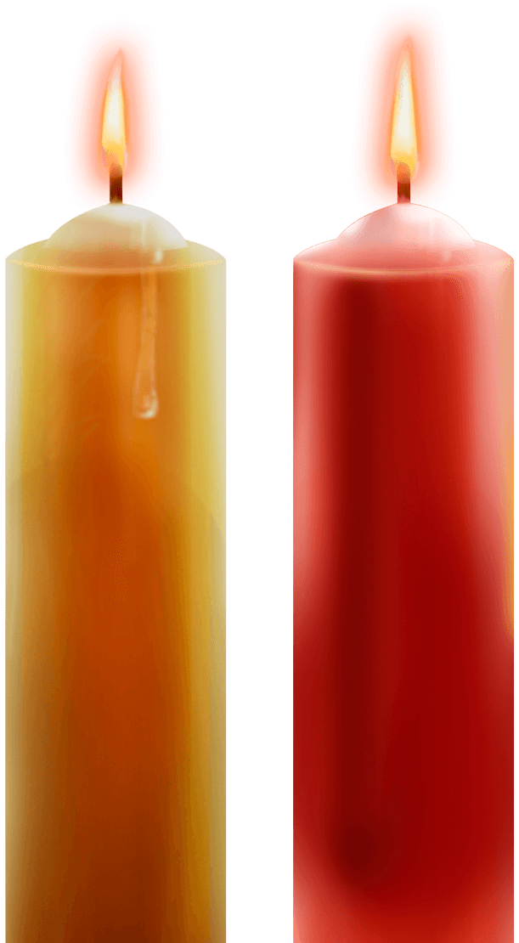



১
দাগ টেনে মিল করো
৪
০
৩
২

Slide 17

বাড়ির কাজ
বাড়িতে গিয়ে পাঁচবার শূন্য (০) লিখবে।শ্রেণিতে দেখাবে।

Slide 18

ধন্যবাদ

